Slide 1

Verfahren zur Bestimmung von Quadratwurzeln
Das Heron-Verfahren
Benannt nach „Heron von Alexandria“ (Griechenland, Lebensdaten unbekannt, zwischen 200 v.Chr. und 300 n.Chr.)…das Verfahren ist aber schon länger bekannt (Mesopotamien)
Wandle ein Rechteck in ein flächengleiches Quadrat um.
$$\sqrt{21}= ?$$
1 cm
21 cm

Slide 2




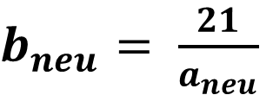
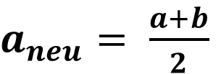

$$R_{4}$$
$$R_{3}$$
$$R_{2}$$
$$R_{1}$$
u.s.w.
1 cm
21 cm
21
Vergleich
Rechteck | a (in cm, gerundet) | b (in cm, gerundet) | a² (in cm², gerundet)
1
21
1
441
$a_{neu}= \frac{a+b}{2}$
2
11
1,909
121
3
6,455
3,253
41,667
4
4,854
4,326
23,561
$b_{neu}= \frac{21}{a_{neu}}$
5
4,59
4,575
21,068
6
4,583
4,582
21,004
hinreichend genau
$$\sqrt{21} ≈4,58$$

Slide 3
Heron-Verfahren
1. Schritt
Wähle die Seitenlängen eines Rechtecks, bei dem Seite b = 1cm lang ist.
2. Schritt
Bestimme (zur Überprüfung) das Quadrat aus Seite a.
3. Schritt
Bestimme den Mittelwert aus den Rechteckseiten a und b.
Neue Seite a
4. Schritt
Teile den Radikanden durch die neue Seite a.
Neue Seite b
nein
5. Schritt
Bestimme (zur Überprüfung) das Quadrat aus Seite a.
Abbruchbedingung
Entspricht das Quadrat des Mittelwertes hinreichend dem Radikanden?
ja
Ende

